Slide 1
熟成バスクチーズケーキ
ご提案資料

Slide 2
熟成バスクチーズケーキ
粉無しグルテンフリー
GoogleMAP400件以上で4.9
2024年テレビ放送3回
菌検査を行っている
消費期限180日取得(現在販売時は30日表示）
冷凍と冷蔵が可能
熟成に関してのエビデンスがあります
出退勤の管理を行っています
菓子製造業取得

Slide 3
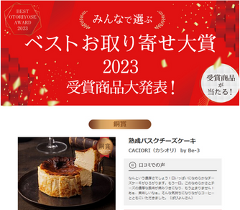
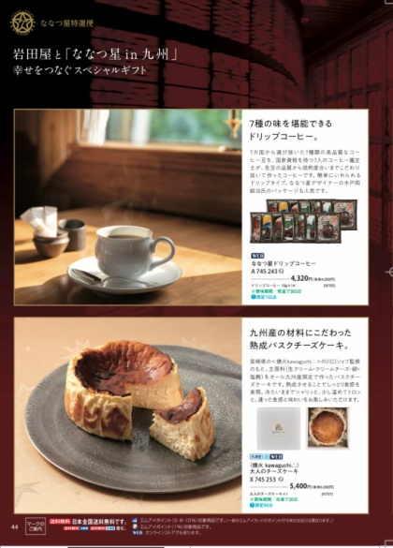
熟成バスクチーズケーキ実績-1
日本最大級のお取り寄せサイト
おとりよせネット様のベストお取り寄せ大賞2023で洋菓子部門2500商品の中で3位に入賞
・ JR九州様ななつ星in九州の2022年お中元に採用
原材料の生クリーム、クリームチーズ、卵
を九州産に変更する事により採用されました。

Slide 4
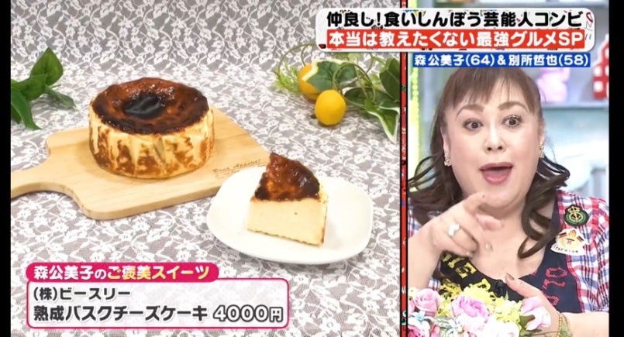
テレビ実績
2024年4月 日本テレビday.day
2024年5月 日本テレビニノさん
2024年6月 フジテレビぽかぽか
誰にも教えたくないグルメSP

Slide 5
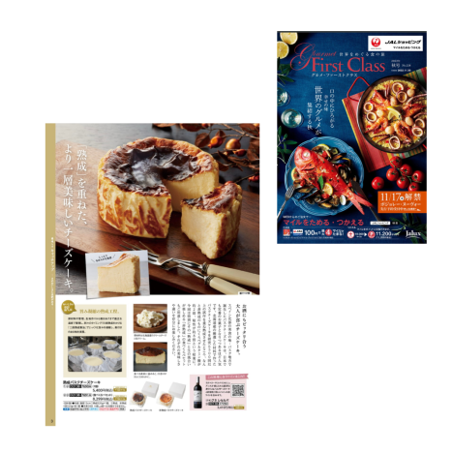
熟成バスクチーズケーキ実績-2
JALショッピング様グルメファーストクラスで
2022年秋号に表周りに採用頂きました。
日本最大級の会員数150万人以上の
ケーキ専門サイトのCake.Jp Award2023でTOP2%に入りし、銅賞を獲得しました。
3904件商品中
4.84口コミ評価100件以上の中4位 (8月10日現在)
おすすめ順7位 (8月10日現在)

Slide 6
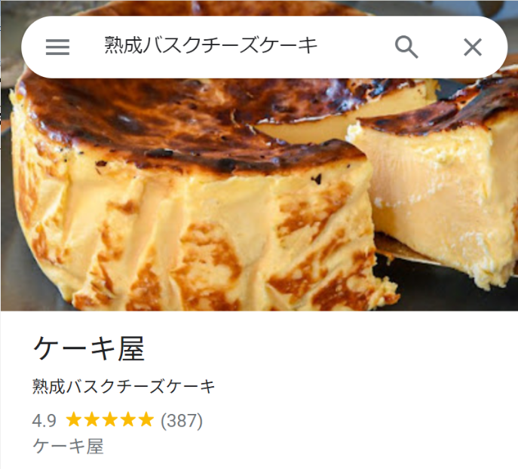
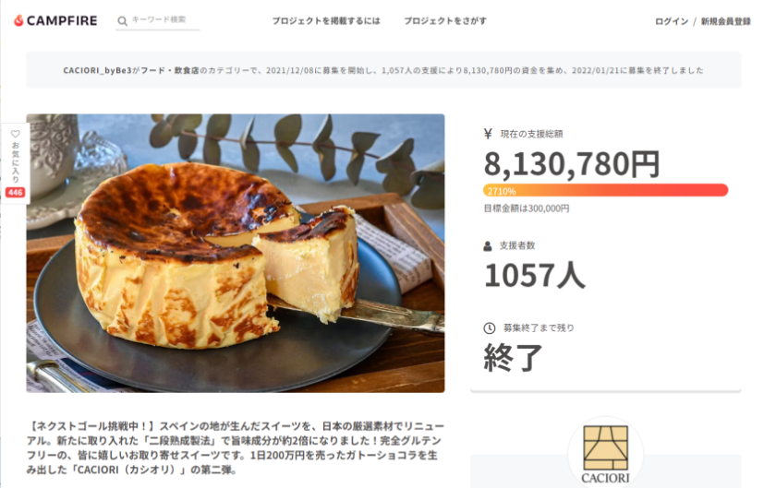
熟成バスクチーズケーキ実績-3
GoogleMAPの口コミ
445件(10月1日現在）
評価4.9
400件以上の口コミで4.9の評価を頂いております。
日本最大級クラウドファンディングサイトで
目標30万円に対し813万円の支援達成率2700%超える結果となり、大変ご好評頂きました。当該期間において200件の商品の中で、栄えある１位を獲得いたしました。

Slide 7
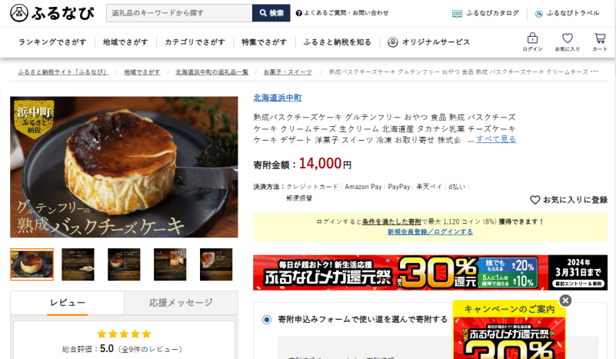
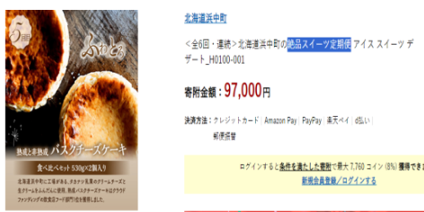
熟成バスクチーズケーキ実績-4
北海道産原料を使用しており、北海道浜中町様ふるさと納税返礼品に
2023年8月採用頂きました。
熟成バスクチーズケーキ
熟成と非熟成の食べ比べセット
絶品スイーツ定期便に選定頂いております。
粉無しグルテンフリーにより滑らかさをだし、粉を入れない事により粘性が落ちる事を熟成により補完以上の効果を出しました。
業界初と言われる熟成と非熟成の成分分析を専門会社に出す事により数値で証明をしました。

Slide 8
熟成バスクチーズケーキ実績5
ねとらぼ調査隊による
「大田区で人気のケーキ」ランキングで
1位になりました。

Slide 9
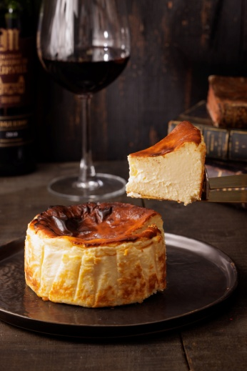
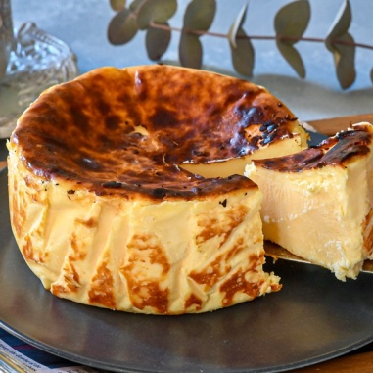
熟成バスクチーズケーキについて
入室管理をしている工場での生産をしております。
菌検査も行っております。
サイズ520g
原材料：
クリームチーズ、生クリーム、
グラニュー糖、全卵、脱脂濃縮乳、
バターミルク（一部に乳成分を含む）
賞味期限30日(冷凍)
株式会社ビースリー
代表取締役 田和充久
141-0031
東京都品川区西五反田2-10-8 ドルミ五反田ドゥメゾン609
TEL：03-6417-4811

Slide 10
ガトーショコラについて
粉無しグルテンフリー
5種類のチョコをブレンドしている(ヴァローナ中心)
全て違う分量でのブレンド
高カカオと言われる75%配合
JALグルメファーストクラス様表紙掲載実績
高島屋様オンラインバレンタイン2023、2024 実績
Makuake様で初日200万円で1か月で400万円を超える実績
日本最大級のcakeサイトCake.Jpaward2023銅賞

Slide 11
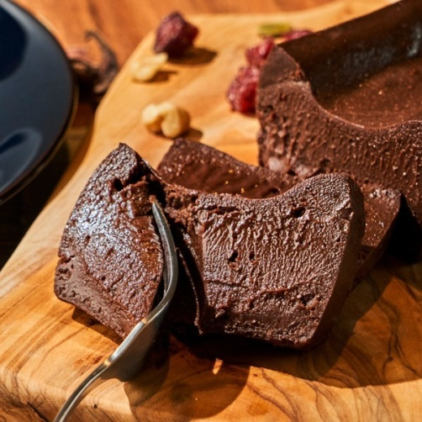
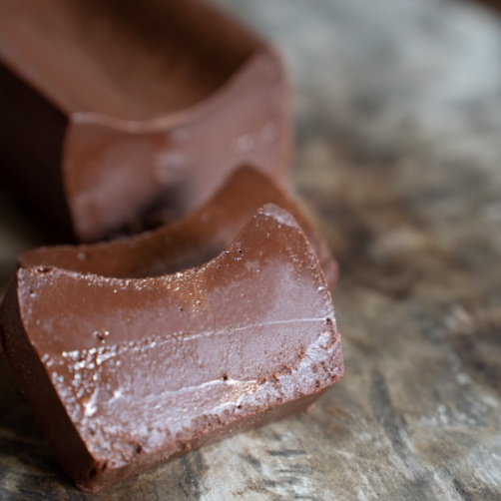
【商品詳細】 サイズ：12.5×5.5×4 290g 原材料：チョコレート、全卵、無塩バター、グラニュー糖・（一部に卵・乳成分・大豆を含む） 賞味期限：90日

Slide 12
熟成の定義
世の中に熟成の定義はありませんので、1分でも1か月でも熟成と呼びます。
熟成肉や魚は有名ですが、目の前で調理をする事により
職人が状態、温度、匂い等を感じる事が可能です。
しかし当日食べるスイーツには不向きとされていました。
そこで私たちは熟成をタンパク質を酵素が分解をしてアミノ酸に変化させると定義を行いました。
今まで熟成と名前が付くものは、熟成したチーズを使うか、焼成後に1日置いておくものくらいしかありませんでした。
私たちが考える熟成では酵素が必要で重要ですが、酵素は約60度で大抵失活をして
70度で完全に失活すると言われていますが、それですと芯温を75度程度まで上げるチーズケーキでは
失活をしてしまいますので焼成後は難しいと判断をして焼成前に
クリームチーズの段階と混ぜ合わせた後の2段熟成という製法は考えました。
それにより業界初と言われる熟成と非熟成の違いを成分分析会社に出し数値で証明をしました。
完全グルテンフリーにこだわった、熟成バスクチーズケーキ。しかし、その道のりは簡単ではありませんでした。
小麦粉を使わないと、形が安定しなかったり、生地がもろくなったり、粉っぽさが出ます。
何度も試作を繰り返すことで、やっとたどり着いた製法が「二段熟成」です。
熟成により、中の水分量が減ることで、生地の分子の結びつきが強くなりグルテンフリーでも型崩れしない
チーズケーキが完成しました。
グルタミン酸が約1.8倍、粘性が8.4倍、水分量が0.7倍になりました。
https://prtimes.jp/main/html/rd/p/000000039.000030481.html
https://agingcheesecake.jp/report

